Slide 1


SenAnswer
Ficha de Caracterización
1835082 ADSI
Yoan David Bedoya
Yuli Andrea Gómez
José David Arango
Notes:
Esta diapositiva no se debe modificar, es la portada y debe permanecer igual para todas las presentaciones

Slide 2
Nombre Académico
Se desarrollara una app con una serie de preguntas y respuestas tipo enciclopedia virtual de conocimientos académicos la cual va ayudar a los aprendices de la institución o centro (SENA) que tienen dificultades en algunas áreas de su curso.
Notes:
Escriba en esta diapositiva el titulo de la presentación y si lo desea puede agregar los temas que va exponer.
Si va a dejar solo el titulo déjelo centrado en la diapositiva.
Los textos deben ir en color blanco en tipografía Arial.

Slide 3


NOMBRE COMERCIAL
Notes:
Escriba en esta diapositiva el titulo de la presentación y si lo desea puede agregar los temas que va exponer.
Si va a dejar solo el titulo déjelo centrado en la diapositiva.
Los textos deben ir en color blanco en tipografía Arial.

Slide 4

PROBLEMA
¿Cómo desarrollar un software de aplicación apoyado en el uso de dispositivos móviles como medio de interacción con el usuario, que permita gestionar y hacer los cuestionarios de preguntas y respuestas?
Notes:
Utilice esta diapositiva para incluir tablas y gráficos.
Los textos deben ir en azul (utilice el azul que aparece en la opciones de color de letra - -> colores recientes) en tipografía Arial.

Slide 5


OBJETIVOS GENERAL
Desarrollar un aplicativo móvil o pagina online en donde se pueda interactuar haciendo preguntas donde otras personas nos puedan ayudar.
Notes:
Utilice esta diapositiva si necesita incluir textos más extensos.
Los textos deben ir en azul (utilice el azul que aparece en la opciones de color de letra - -> colores recientes) en tipografía Arial y justificados.
Asegúrese que los textos no se monten sobre la franja verde.

Slide 6
OBJETIVO ESPECIFICO 1
Contribuir con la adquisición de un conocimiento entre los aprendices del sena.
Notes:
Utilice esta diapositiva si necesita incluir textos más extensos.
Los textos deben ir en azul (utilice el azul que aparece en la opciones de color de letra - -> colores recientes) en tipografía Arial y justificados.
Asegúrese que los textos no se monten sobre la franja verde.

Slide 7
OBJETIVO ESPECIFICO 2
Implementar una plataforma en donde los aprendices puedan interactuar sin temor a fracasar.
Notes:
Utilice esta diapositiva si necesita incluir textos más extensos.
Los textos deben ir en azul (utilice el azul que aparece en la opciones de color de letra - -> colores recientes) en tipografía Arial y justificados.
Asegúrese que los textos no se monten sobre la franja verde.

Slide 8
JUSTIFICACION
Desarrollamos este proyecto porque tenemos la misión de contribuir con los aprendices del centro educativo, para que adquieran conocimientos, esto para nosotros es la mayor motivación.

Slide 9

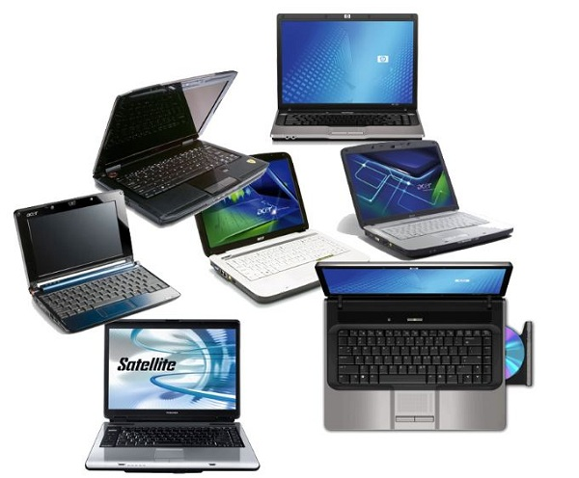
LIMITACIONES
Notes:
Escriba en esta diapositiva el titulo de la presentación y si lo desea puede agregar los temas que va exponer.
Si va a dejar solo el titulo déjelo centrado en la diapositiva.
Los textos deben ir en color blanco en tipografía Arial.

Slide 10
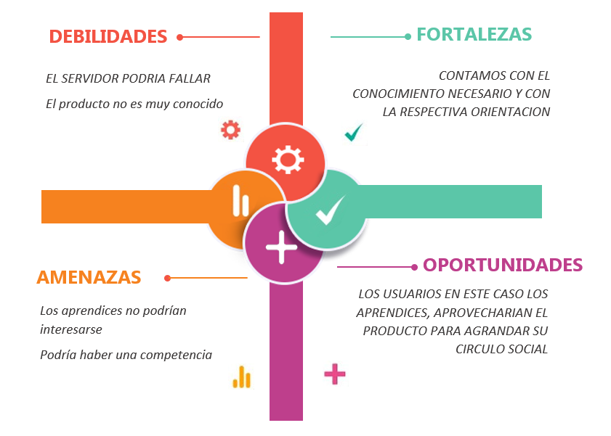
MATRIZ DOFA
Notes:
Escriba en esta diapositiva el titulo de la presentación y si lo desea puede agregar los temas que va exponer.
Si va a dejar solo el titulo déjelo centrado en la diapositiva.
Los textos deben ir en color blanco en tipografía Arial.

Slide 11

IMPACTO
SOCIAL (+)
los aprendices podrían interactuar entre si, de esta forma socializar en la institución (Sena).
Notes:
Escriba en esta diapositiva el titulo de la presentación y si lo desea puede agregar los temas que va exponer.
Si va a dejar solo el titulo déjelo centrado en la diapositiva.
Los textos deben ir en color blanco en tipografía Arial.

Slide 12

IMPACTO
AMBIENTAL (-)
El servidor generara 0.11 Kg de CO2 eq/h
Notes:
Escriba en esta diapositiva el titulo de la presentación y si lo desea puede agregar los temas que va exponer.
Si va a dejar solo el titulo déjelo centrado en la diapositiva.
Los textos deben ir en color blanco en tipografía Arial.

Slide 13
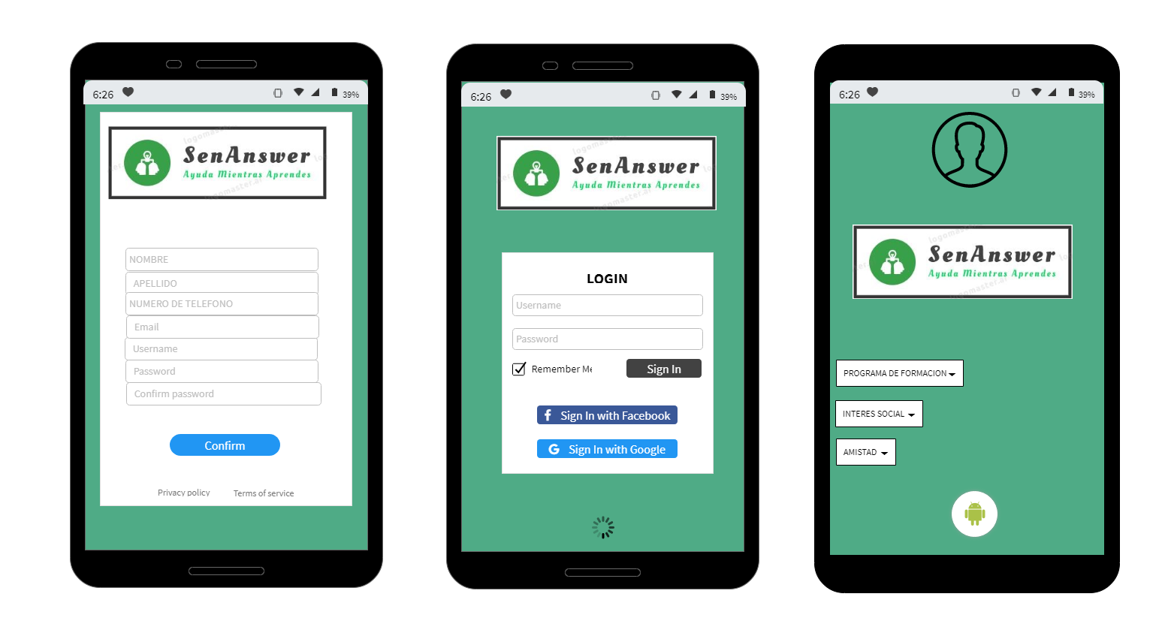
Notes:
Escriba en esta diapositiva el titulo de la presentación y si lo desea puede agregar los temas que va exponer.
Si va a dejar solo el titulo déjelo centrado en la diapositiva.
Los textos deben ir en color blanco en tipografía Arial.

Slide 14
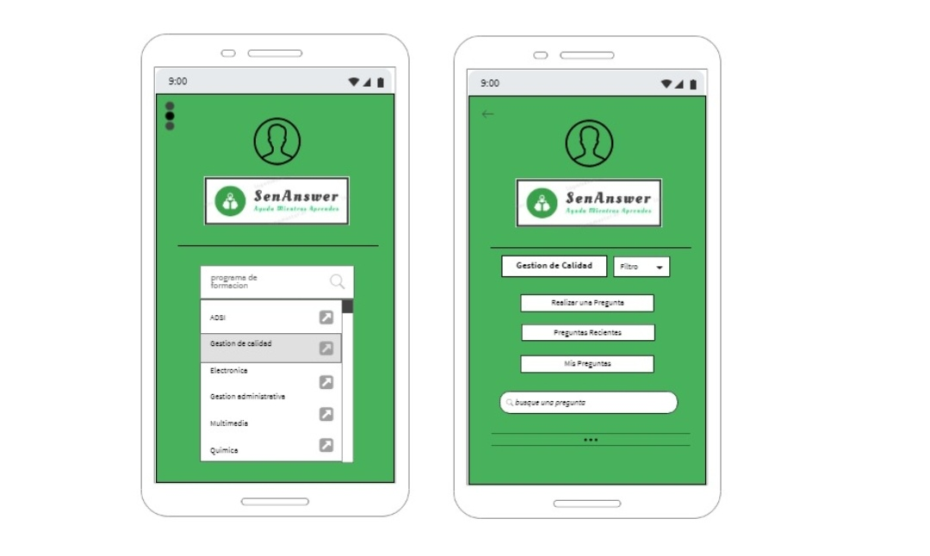
Notes:
Escriba en esta diapositiva el titulo de la presentación y si lo desea puede agregar los temas que va exponer.
Si va a dejar solo el titulo déjelo centrado en la diapositiva.
Los textos deben ir en color blanco en tipografía Arial.

Slide 15
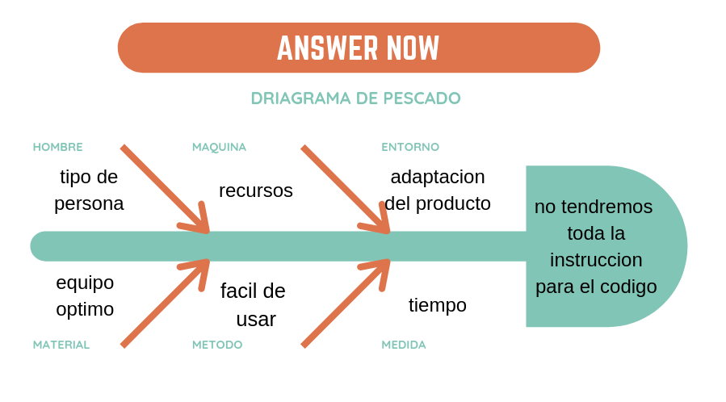
Notes:
Escriba en esta diapositiva el titulo de la presentación y si lo desea puede agregar los temas que va exponer.
Si va a dejar solo el titulo déjelo centrado en la diapositiva.
Los textos deben ir en color blanco en tipografía Arial.

Slide 16


SenAnswer
«Sueña en grande y atrévete a fallar» Norman Vaughan.
Notes:
Utilice esta diapositiva como introducción de una nueva sección de la presentación o para destacar una frase clave.
Al tener una foto de fondo los textos deben ser concisos.
Los textos debe ir en blanco utilizando la tipografía Arial con un tamaño mínimo de 16 puntos.
Esta diapositiva es completamente editable, usted puede borrar la imagen de fondo e insertar una nueva fotografía. Asegúrese que al momento de hacerlo, no borre el logo del SENA que aparece en la parte superior izquierda, ni tampoco borre el recuadro negro con transparencia del lado derecho ya que este es indispensable para garantizar lectura del texto sobre la imagen. Así mismo recuerde que al insertar la nueva fotografía debe darle en la opción: click derecho → enviar al fondo.

Slide 17
Muchas
Gracias
Ficha de Caracterización
1835082 ADSI
Yoan David Bedoya
Yuli Andrea Gómez
José David Arango
Notes:
Esta diapositiva no se debe modificar, es la portada y debe permanecer igual para todas las presentaciones

